Slide 1
ΗΘΙΚΗ ΚΑΙ ΘΡΗΣΚΕΙΑ

Slide 2
Τρεις κλάδοι της Ηθικής
Εφαρμοσμένη Ηθική: Κλάδος της Ηθικής που ασχολείται με συγκεκριμένα ηθικά προβλήματα όπως για παράδειγμα το doping.
Κανονιστική Ηθική: Κλάδος της Ηθικής που ασχολείται με τους κανόνες και τις αρχές που ρυθμίζουν την συμπεριφορά μας όπως για παράδειγμα η ηθική των αρετών.
Μεταηθική: Κλάδος της Ηθικής που ασχολείται με το νόημα των ηθικών προτάσεων

Slide 3
Μεταηθική: Σχετικισμός
Στα τρία μας μαθήματα έχουν ασχοληθεί κυρίως με θέματα της μεταηθικής και ειδικότερα με το ζήτημα του ηθικού σχετικισμού. Ειδικότερα ασχοληθήκαμε με τον πολιτισμικό σχετικισμό και το ηθικό υποκειμενισμό

Slide 4
Μεταηθική: Απολυταρχισμός
Στο σημερινό μας μάθημα θα ασχοληθούμε με τον ηθικό απολυταρχισμό. Με τον ισχυρισμό δηλαδή ότι υπάρχουν ηθικοί κανόνες που ισχύουν και για όλα τα άτομα σε όλες τις καταστάσεις, χωρίς καμία εξαίρεση. Καταρχήν λοιπόν θα ασχοληθούμε με την θρησκεία

Slide 5
Μεταηθική: Θεωρία της Θεϊκής Επιταγής
Ο Χριστιανισμός, ο Μουσουλμανισμός και ο Ιουδαϊσμός πρεσβεύουν ότι ο Θεός μας έχει προστάξει να υπακούμε σε συγκεκριμένους κανόνες.
Δεν μας αναγκάζει να ακολουθούμε αυτούς τους κανόνες αλλά οφείλουμε να τηρούμε τους νόμους του Θεού.
Αυτή η άποψη ονομάζεται «Θεωρία της Θεϊκής Επιταγής».

Slide 6
Μεταηθική: Θεωρία της Θεϊκής Επιταγής
Με βάση τη «Θεωρία της Θεϊκής Επιταγής»
το ορθό και εσφαλμένο στην ηθική είναι απολύτως αντικειμενικό,
υπάρχουν συγκεκριμένοι λόγοι για τους οποίους αξίζει να ασχοληθούμε με την ηθική (ημέρα κρίσεως).
Τι έχετε να παρατηρήσετε σε αυτή τη θεωρία; Ποια τα θετικά της και ποια τα αρνητικά της;

Slide 7
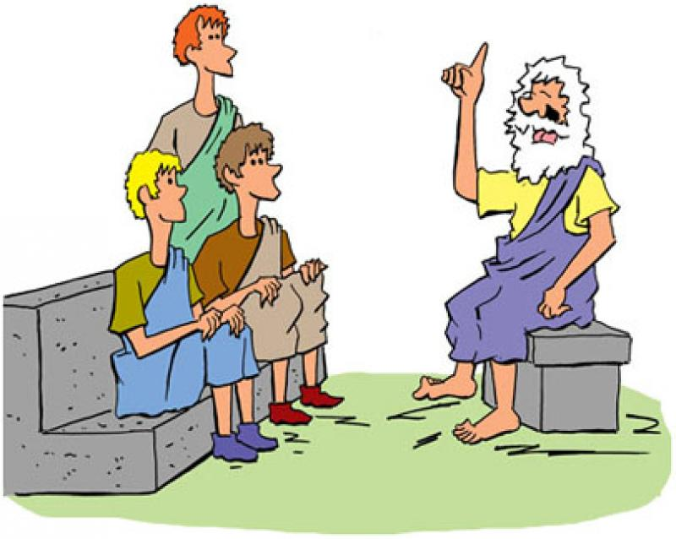
Μεταηθική: Θεωρία της Θεϊκής Επιταγής
Στον διάλογο Ευθύφρων, ο Πλάτωνας μέσω του χαρακτήρα Σωκράτη μας προσκαλεί σε ένα ακόμα ταξίδι δημιουργικής απορίας και αμφισβήτησης των ηθικών μας πεποιθήσεων.

Slide 8
Μεταηθική: Θεωρία της Θεϊκής Επιταγής
Ο Ευθύφρονας, έχει καταγγείλει τον πατέρα του για φόνο εξ αμελείας ενός από τους εργάτες του. Η πράξη του Ευθύφρονα να καταγγείλει τον πατέρα του, θεωρείται ασεβής από τους συγγενείς της οικογένειας, σε αντίθεση με τον ίδιο που πιστεύει ότι η καταγγελία του πατέρα του ήταν το ηθικό του χρέος.

Slide 9
Μεταηθική: Θεωρία της Θεϊκής Επιταγής
Ο Ευθύφρονας συναντά τον Σωκράτη έξω από το δικαστήριο. Ο Σωκράτης του ζητάει επίμονα να του δώσει τον ορισμό της ευσέβειας.
Ο Ευθύφρονας μετά από πολλές προσπάθειες απαντά ότι «Ευσέβεια είναι καθετί που αγαπάνε οι θεοί».
Ο Σωκράτης τότε τον ρωτά «Οι θεοί αγαπούν το ευσεβές (το ηθικό) επειδή είναι ευσέβεια, ή κάτι είναι ευσέβεια επειδή αγαπιέται από τους θεούς;»

Slide 10
Μεταηθική: Θεωρία της Θεϊκής Επιταγής
Αν οι θεοί αγαπάνε κάτι ως ηθικό και ευσεβές διότι υπάρχει ήδη αυτό το κάτι ως ηθικό και ευσεβές η ευσέβεια και η ηθική αποτελεί έννοια ανεξάρτητη από τους θεούς. Επομένως δεν ήταν στο χέρι των θεών να αποφασίσουν τι θα είναι ευσεβές και ηθικό. Άρα οι θεοί δεν είναι παντοδύναμοι.

Slide 11
Μεταηθική: Θεωρία της Θεϊκής Επιταγής
Αν κάτι είναι ευσεβές και ηθικό μόνο και μόνο επειδή οι θεοί το επέλεξαν τότε η ηθική μετατρέπεται σε ένα καπρίτσιο των θεών και θα μπορούσε να είναι διαφορετική. Για παράδειγμα, το να βασανίζουμε μωρά για την διασκέδασή μας θα μπορούσε να είναι το ευσεβές και το ηθικό αν οι θεοί είχαν επιλέξει αυτό να είναι ηθικό.

Slide 12
Μεταηθική: Θεωρία της Θεϊκής Επιταγής
Ένα ακόμη στοιχείο που κάνει προβληματική τη θεωρία είναι από πού μαθαίνουμε τις Θεϊκές Επιταγές.
Οι Χριστιανοί απαντούν από την Βίβλο. Ναι αλλά εκεί υπάρχουν αλληλοσυγκρουόμενες Θεϊκές Επιταγές!

Slide 13
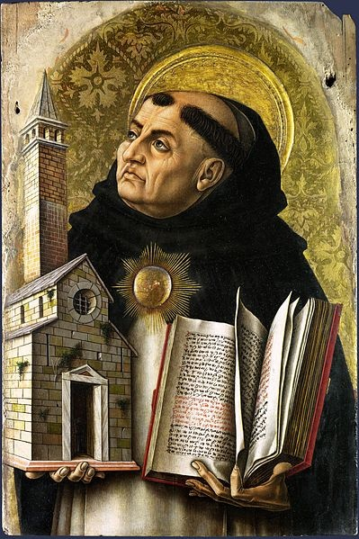
Μεταηθική: Θεωρία του Φυσικού Δικαίου
Στην Χριστιανική σκέψη κυρίαρχη δεν είναι η Θεωρία της Θεϊκής Επιταγής αλλά η Θεωρία του Φυσικού Δικαίου.
Εισηγητής της ο Θωμάς Ακινάτης

Slide 14
Μεταηθική: Θεωρία του Φυσικού Δικαίου
Ο Θωμάς Ακινάτης όπως οι περισσότεροι στοχαστές του Μεσαίωνα στηρίζεται στον Αριστοτέλη.
Ένα από τα κυριότερα στοιχεία που δανείζεται από τον Αριστοτέλη είναι ότι όλα τα πράγματα έχουν σκοπό (π.χ. η βροχή πέφτει για να ποτιστούν τα φυτά).

Slide 15
Μεταηθική: Θεωρία του Φυσικού Δικαίου
Και επειδή όλα τα πράγματα έχουν ένα σκοπό ο κόσμος είναι ένα καλά οργανωμένο και ιεραρχημένο έλλογο σύστημα (π.χ. η βροχή υπάρχει για τα φυτά. Τα φυτά για τα ζώα και αυτά για τον άνθρωπο).

Slide 16
Μεταηθική: Θεωρία του Φυσικού Δικαίου
Ο Θωμάς Ακινάτης εισάγει την έννοια του Θεού ως εξής «η βροχή ποτίζει τα φυτά διότι αυτό ήταν στις προθέσεις του Θεού. Τα φυτά τρέφουν τα ζώα διότι αυτό ήταν στις προθέσεις του Θεού. Τα ζώα τρέφουν ή υπηρετούν τον άνθρωπο διότι αυτό ήταν στις προθέσεις του Θεού».

Slide 17
Μεταηθική: Θεωρία του Φυσικού Δικαίου
Ο Θεός λοιπόν κάνει οργανώνει τον κόσμο με τρόπο ώστε για όλα τα δημιουργήματα του να υπάρχουν άλλα δημιουργήματα που τους κάνουν καλό (π.χ. η βροχή για τα φυτά).
Ο Θεός επίσης προικίζει όλα τα δημιουργήματα του με το να έχουν μια τάση προς όλα εκείνα που τους κάνουν καλό.
Αυτά δε που κάνουν καλό ονομάζονται βασικά αγαθά και είναι τα εξής:

Slide 18
Μεταηθική: Θεωρία του Φυσικού Δικαίου
Επιβίωση
Αναπαραγωγή
Εκπαίδευση των αναπαραγόμενων νέων
Αναζήτηση του Θεού
Κοινωνική ζωή
Αποφυγή της επίθεσης
Αποφυγή της άγνοιας

Slide 19
Μεταηθική: Θεωρία του Φυσικού Δικαίου
Στην βάση αυτών των βασικών αγαθών μπορεί κάποιος να συμπεριφερθεί στο πλαίσιο του Φυσικού Δικαίου ακόμη και αν δεν έχει διαβάσει την Βίβλο.
Συγκεκριμένα το ένστικτό μας οδηγεί προς τα βασικά αγαθά και η λογική μας επιτρέπει να καταλάβουμε το Φυσικό Δίκαιο από αυτά. Να πως…

Slide 20
Μεταηθική: Θεωρία του Φυσικού Δικαίου
Το ένστικτό μου με οδηγεί στο να προφυλάσσω τη ζωή μου.
Συνεπώς αποδίδω αξία στην ζωή μου.
Αν δίνω αξία στην δική μου ζωή η λογική με οδηγεί ότι και των άλλων η ζωή έχει αξία.
Συνεπώς ο φόνος παραβιάζει το Φυσικό Δίκαιο.

Slide 21
Μεταηθική: Θεωρία του Φυσικού Δικαίου
Απαγόρευση | Βασικό Αγαθό | Θετική προτροπή
Απαγόρευση φόνου | Επιβίωση | Προαγωγή της υγείας
Απαγόρευση μεθόδων αποτροπής της αναπαραγωγής | Αναπαραγωγή | Τεκνοποίηση

Slide 22
Μεταηθική: Θεωρία του Φυσικού Δικαίου
Τι έχετε να παρατηρήσετε σε αυτή τη θεωρία; Ποια τα θετικά της και ποια τα αρνητικά της;

Slide 23
Μεταηθική: Θεωρία του Φυσικού Δικαίου
Η Θεωρία του Φυσικού Νόμου έχει όμως και προβλήματα όπως…
Αν όλοι οι άνθρωποι έχουν την τάση προς το καλό γιατί κάνουν το κακό;

Slide 24
Μεταηθική: Θεωρία του Φυσικού Δικαίου
Ο Ακινάτης απαντά λόγω άγνοιας ή λόγω συναισθηματισμού.
Ένα άλλο πρόβλημα της Θεωρίας είναι η ταύτιση του είναι με το δέον. Για παράδειγμα αν το είναι ταυτίζεται με το δέον τότε η τεκνοποίηση είναι ένα απαράβατος κανόνας. Αν είναι έτσι τι γίνεται με όσους δεν μπορούν να τεκνοποιήσουν ή με όσους δεν θέλουν. Είναι ανήθικοι;

Slide 25
Μεταηθική: Θεωρία του Φυσικού Δικαίου
Ένα δεύτερο πρόβλημα της θεωρίας είναι στο επίπεδο των νόμων της φύσης όπου υπάρχει ταύτιση του τι είναι με το τι πρέπει να είναι. Στη βάση αυτή ο κόσμος είναι σε αρμονία όταν τα πράγματα υπηρετούν τον φυσικό τους σκοπό.
Συνεπώς το μάτι που δεν βλέπει καλά είναι ένα φυσικό κακό ένα ανήθικο μάτι;

Slide 26
Μεταηθική: Θεωρία του Φυσικού Δικαίου
Το τελευταίο πρόβλημα της θεωρίας είναι ότι καταλαβαίνουμε το ηθικό και το ανήθικο με την λογική μας.
Έτσι όμως η ηθική έχει σχέση μόνο με την λογική και δεν έχει καμία σχέση με την Θρησκεία. Δηλαδή η θρησκευτική σου πίστη δεν έχει καμία σχέση με το αν είσαι ηθικός ή όχι.

